Slide 1
La subasta
Como practicar los números

Slide 2
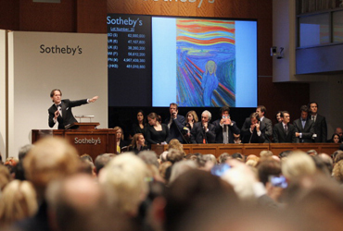
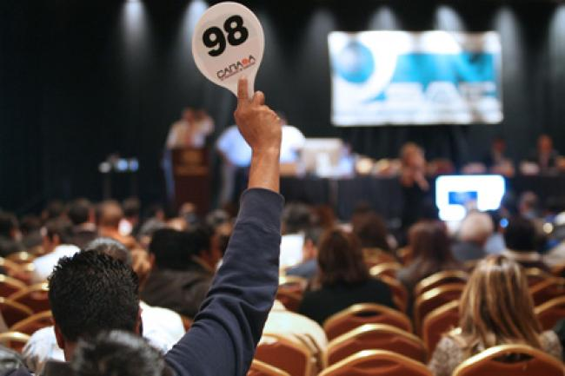
¿Qué es una subasta?

Slide 3
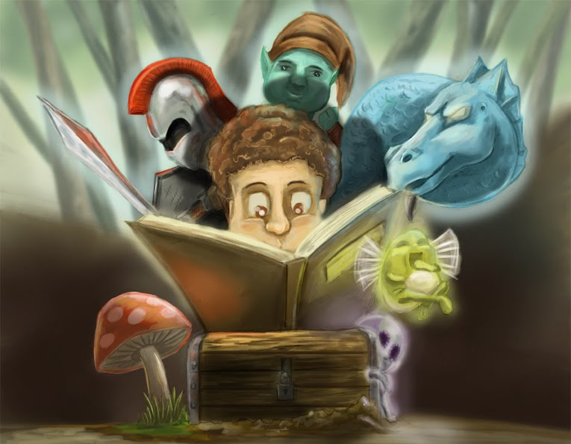
Vamos a imaginar que …

Slide 4

Estamos en una subasta. Somos posibles compradores.
Van a subastar diferentes tipos de vivienda.
Tu quieres una casa que se adapte a tus necesidades…

Slide 5
EMPIEZA LA SUBASTA

Slide 6
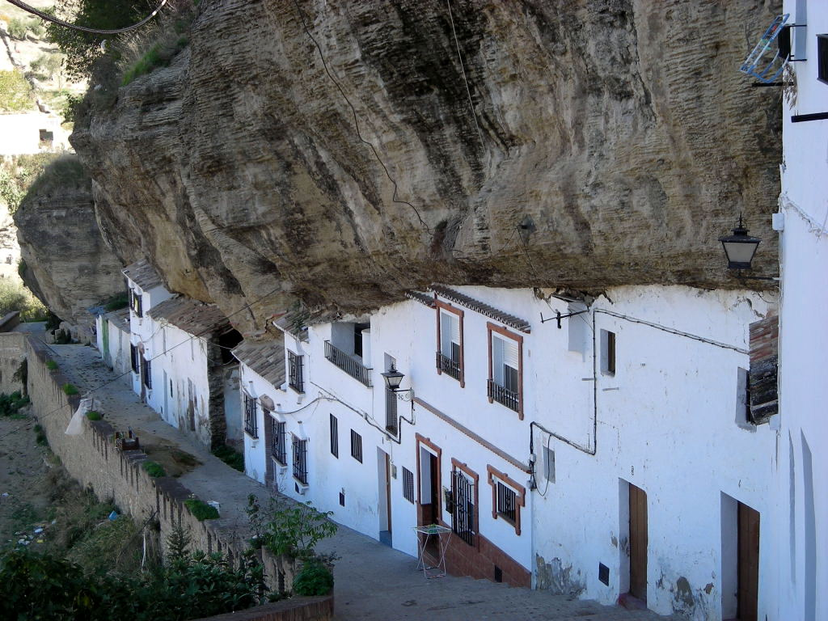

Slide 7
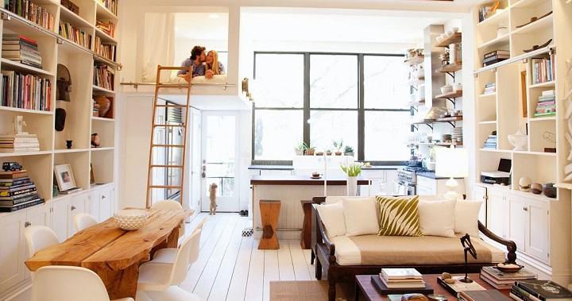

Slide 8
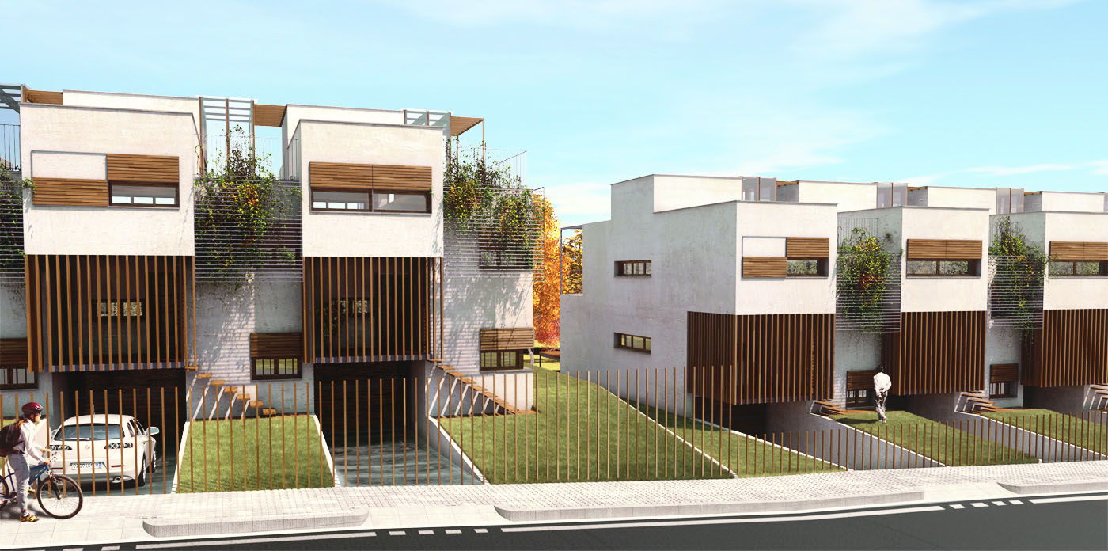

Slide 9
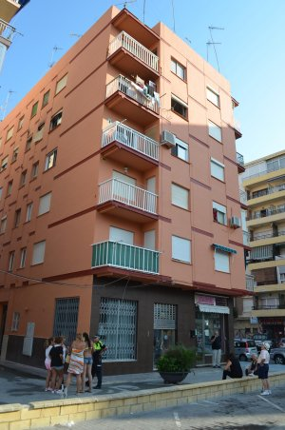

Slide 10
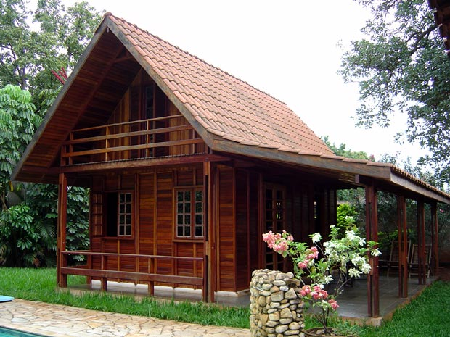

Slide 11
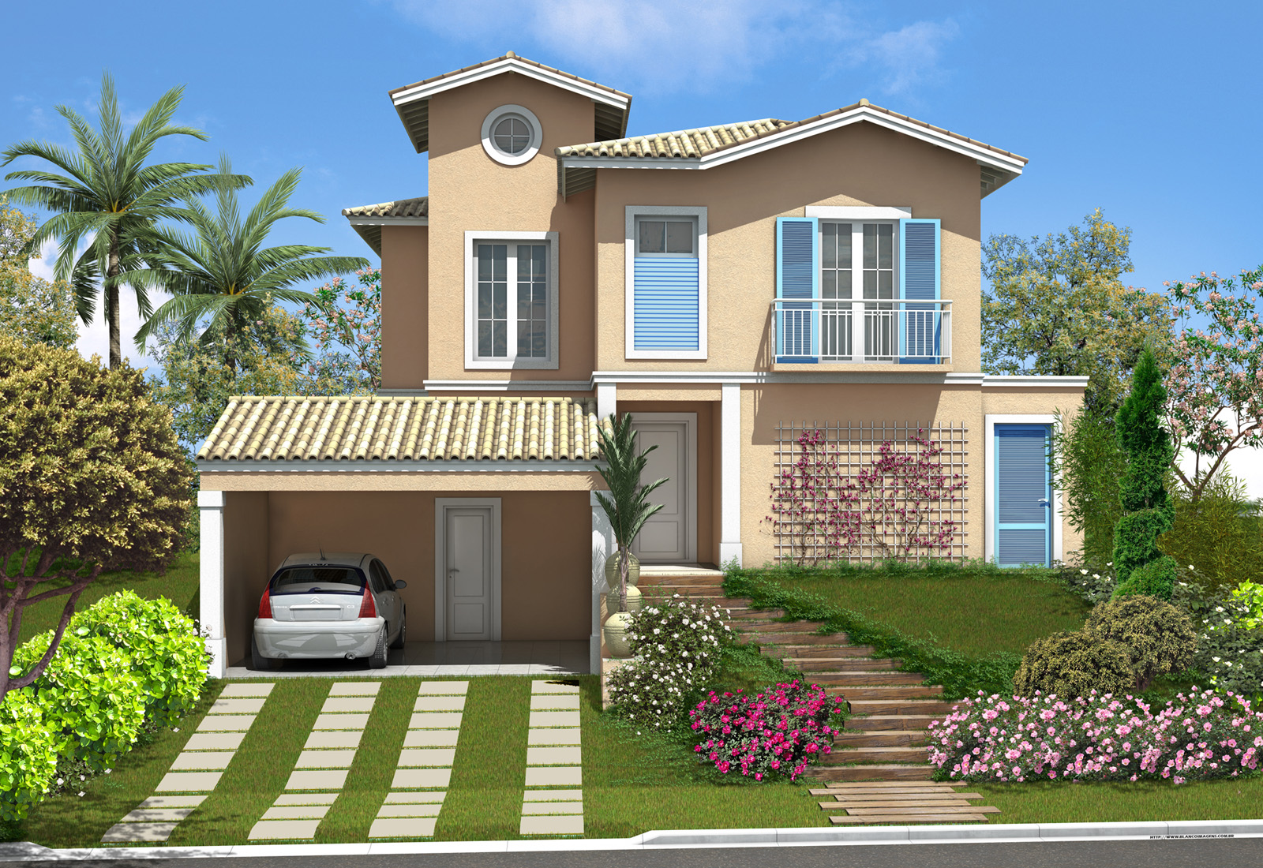

Slide 12
